Slide 1







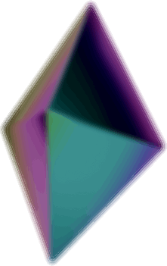





MENGENAL
TEKNOLOGI
INFORMASI
DAN
KOMUNIKASI

Slide 2








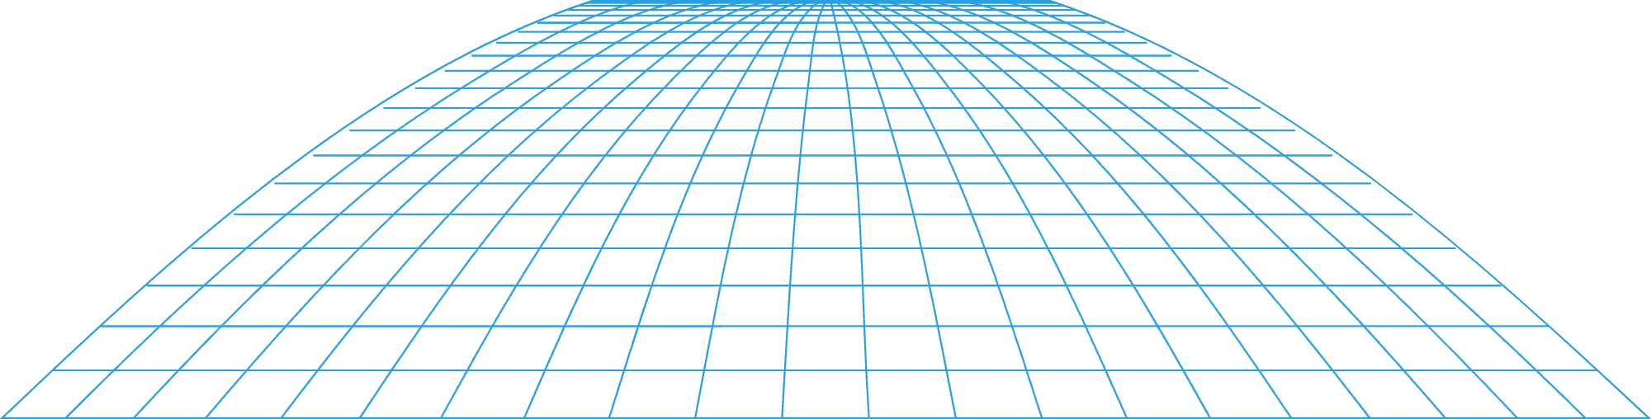


Profil
Muhamad Tsalis Azis Saktian
Teknologi Pendidikan
Fakultas Ilmu Pendidikan
Universitas Negeri Yogyakarta

Slide 3





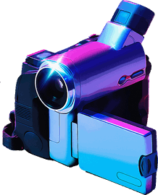

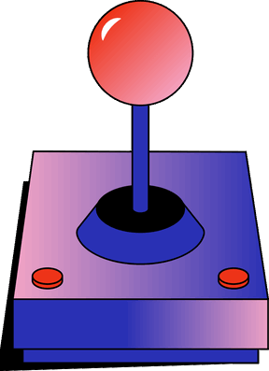

S
MENU
PETUNJUK
VIDEO
MATERI
QUIZ

Slide 4







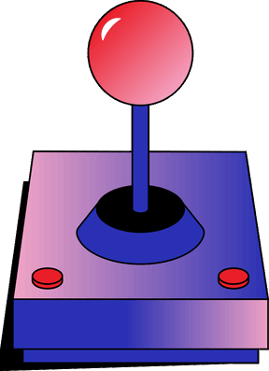

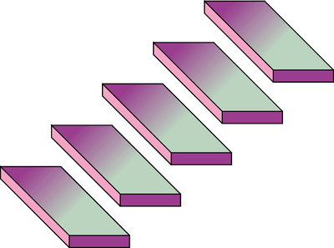






Home
Klik icon gambar menuju Beranda
Materi
Klik icon gambar menuju Materi
PETUNJUK
Klik icon gambar menuju Video
Video
Quiz
Klik icon gambar menuju quiz
Back
Klik icon gambar kembali
Next
Klik icon gambar Selanjutnya
Klik icon gambar Keluar
Exit
Music
Klik icon gambar play music

Slide 5

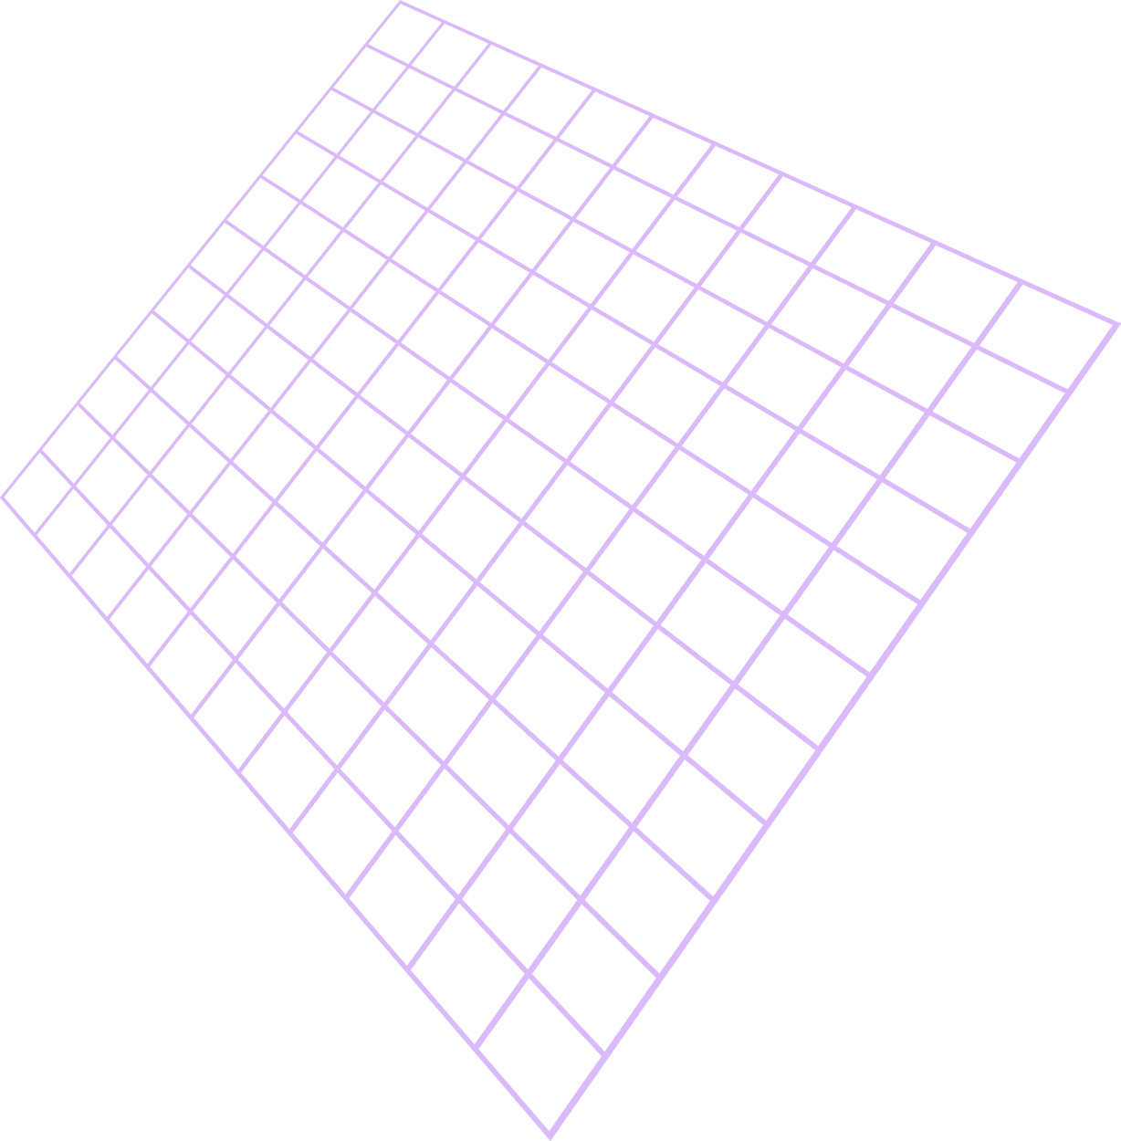


APA ITU TIK ?
Teknologi adalah alat, cara, proses ataupun kegiatan yang dibuat untuk mempermudah aktifitas manusia dalam kehidupan sehari hari. Kemudian ,informasi adalah sebuah data atau pesan yang disampaikan oleh satu orang ke orang lain. Kemudian komunikasi adalah proses pertukaran informasi dari satu orang ke orang lain. jadi Teknologi Informasi dan Komunikasi atau disingkat dengan TIK adalah suatu alat yang diciptakan manusia untuk mempermudah kegiatan komunikasi guna mempercepat proses pertukaran informasi. Dalam bahasa Inggris, TIK disebut dengan Information and Communication Technology (ICT).
Notes:
4

Slide 6
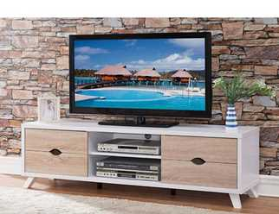
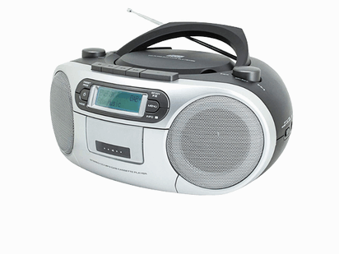
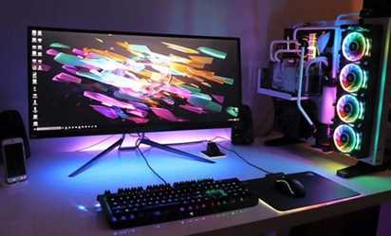
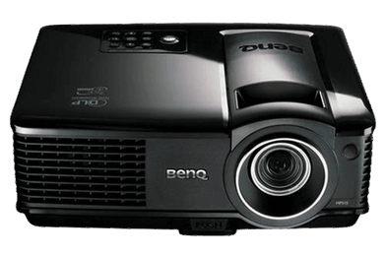
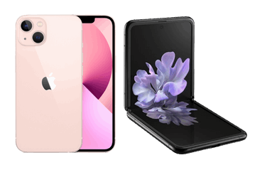
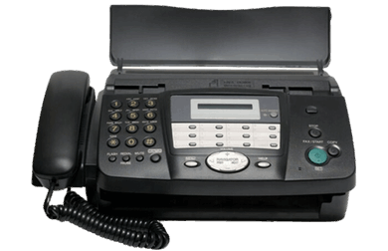
PERALATAN TEKNOLOGI INFORMASI DAN KOMUNIKASI
Televisi
Radio
Komputer
LCD Proyektor
SmartPhone
Faximile
Notes:
5

Slide 7



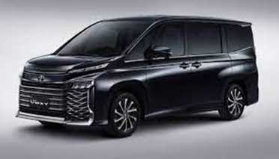
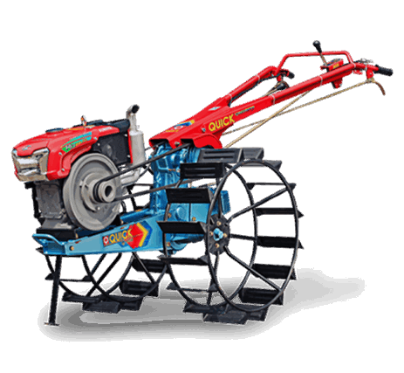

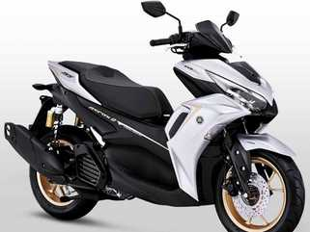
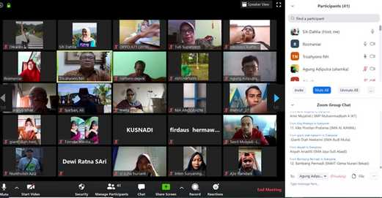
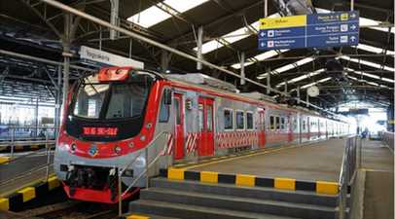

PENERAPAN TEKNOLOGI DARI BERBAGAI BIDANG
Bidang pertanian
Bidang Transportasi
Bidang Pendidikan
Mobil
Bimbel online
Motor
Traktor
Kereta
Pembelajaran daring
Notes:
6

Slide 8


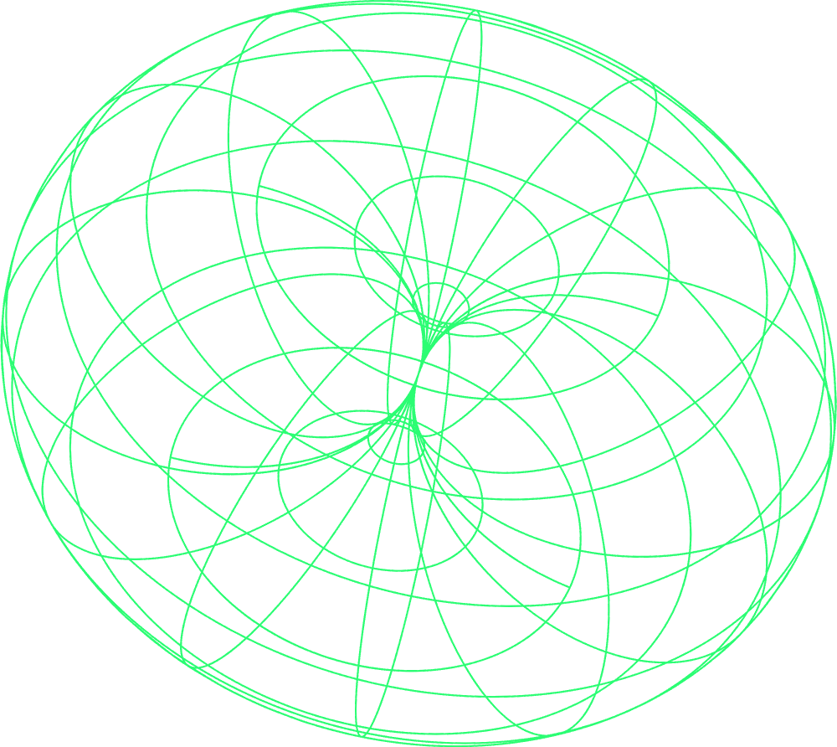






VIDEO

Slide 9











QUIZ

Slide 10
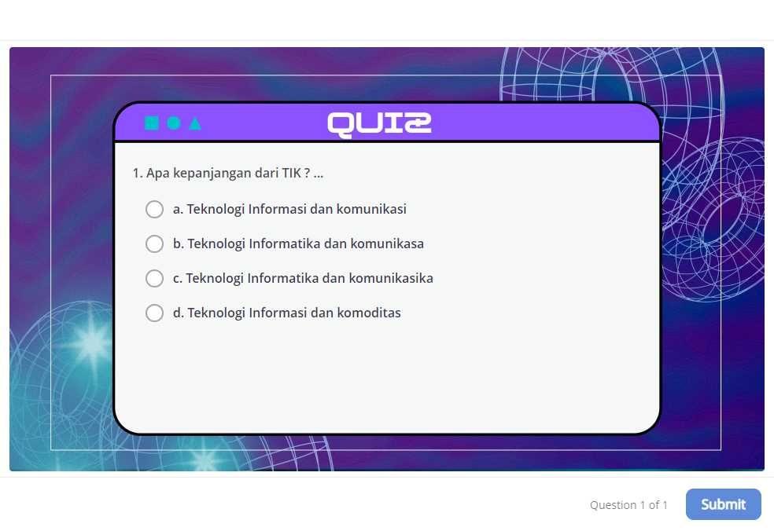

Quiz
Click the Quiz button to edit this object

Slide 11




GOOD GAME
Dibuat Oleh :
Muhamad Tsalis Azis Saktian
Teknologi Pendidikan
Universitas Negeri Yogyakarta

